Slide 1














تقديم المشروع

Slide 2

نظرة عامة على المشروع
يهدف إعادة تصميم المنصة التعليمية إلى تحسين تجربة المستخدم من خلال معالجة مشاكل الاستخدام الحالية وإدخال ميزات تلبي احتياجات الجمهور المتنوعة.
تعمل المنصة حاليًا كمصدر للمحتوى التعليمي، لكنها تعاني من تصميم واجهة المستخدم وتجربة المستخدم (UI/UX) السيء،
وعناصر غير متسقة، وميزات تفاعلية محدودة.
سيركز المشروع على تحسين التنقل، الوصول، وضوح المحتوى، والتفاعل، مع تهيئة المنصة للنمو
المستقبلي عن طريق دمج ميزات حديثة مثل مؤشرات التقدم، لوحات التحكم الشخصية، ومقاطع الفيديو المدمجة.

Slide 3
تنقل مبسط وبديهي
٠١
مشاكل وحلول المشروع
تسلسل بصري متسق وواضح
٠٢
عناصر تصميم حديثة وجذابة بصرياً
٠٣
تواجه المنصة التعليمية الحالية عدة تحديات تؤثر سلبًا على تجربة المستخدم. يتضمن ذلك التنقل المربك الذي يصعب الوصول إلى المحتوى، ونقص التناسق بين العناصر الذي يخلق تجربة غير متجانسة. بالإضافة إلى ذلك، يؤثر غياب الميزات الأساسية مثل الأدوات التفاعلية والرموز البديهية على فعالية التعلم. كما تؤدي مشكلات الوصول، مثل الرموز غير الواضحة والألوان غير المناسبة، إلى تقليل تفاعل المستخدمين وتجعل تجربة المستخدم غير مرضية.
لوحات تحكم ديناميكية وشخصية
٠٤

Slide 4

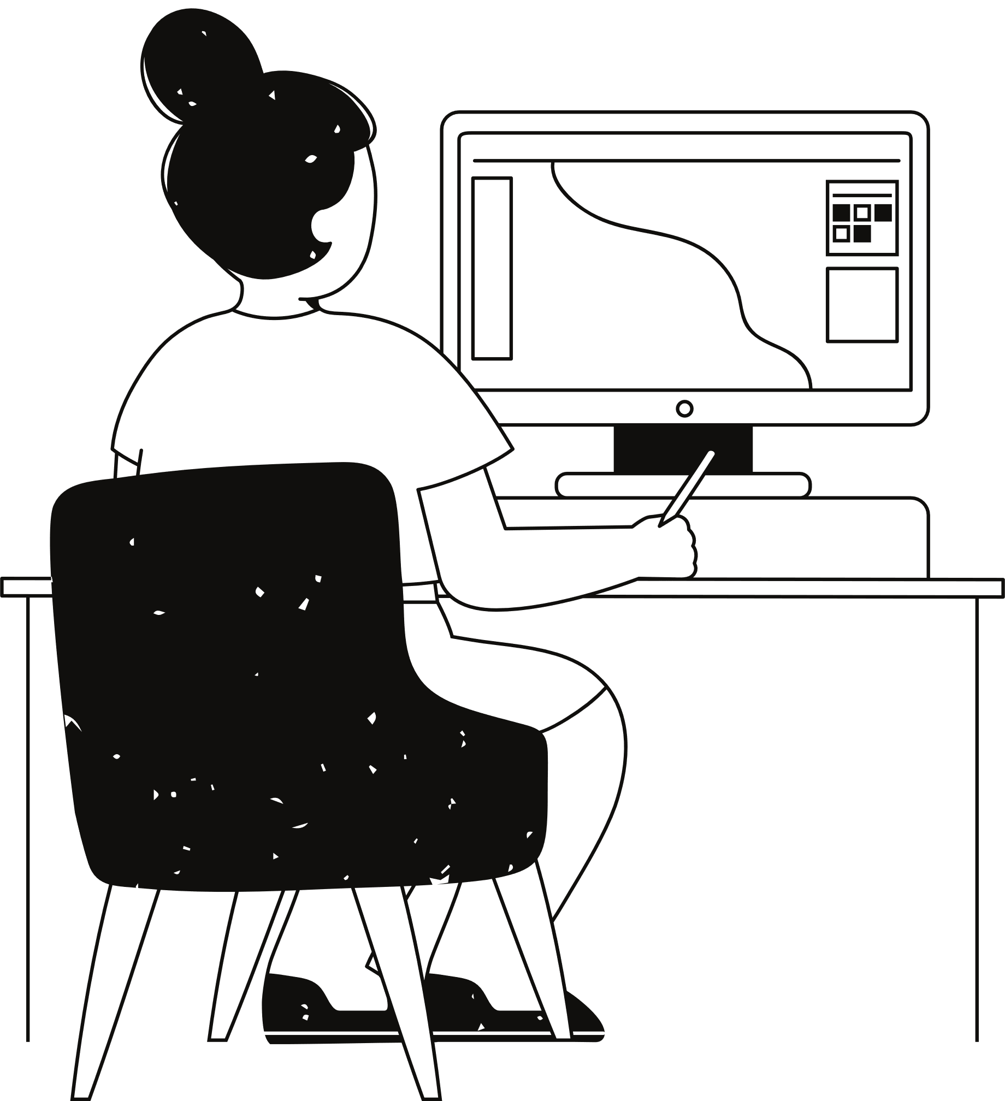
الالهام والابداع
استلهم فريقنا في عملية إعادة تصميم المنصة التعليمية من التحديات التي واجهها المستخدمون في تجربة التعلم. أدت المشكلات مثل التنقل المربك ونقص التناسق إلى ضرورة ابتكار حلول تلبي احتياجات الجمهور المتنوعة. من خلال دراسة سلوك المستخدمين وتفضيلاتهم، عملنا على تطوير واجهة بسيطة وبديهية، مع التركيز على التصميم المتجاوب وتحسين الوصول. جاء هذا الإبداع نتيجة رغبتنا في تقديم تجربة تعليمية سلسة وملهمة، تسهم في تعزيز تفاعل المستخدمين وتحقيق نجاحهم في التعلم.

Slide 5
مراحل التفكير التصميمي
05
04
03
02
01
اختبار مبدئي
تجسيد الأفكار
إيجاد الأفكار
تحديد المشكلة
فهم الفرضيات

Slide 6
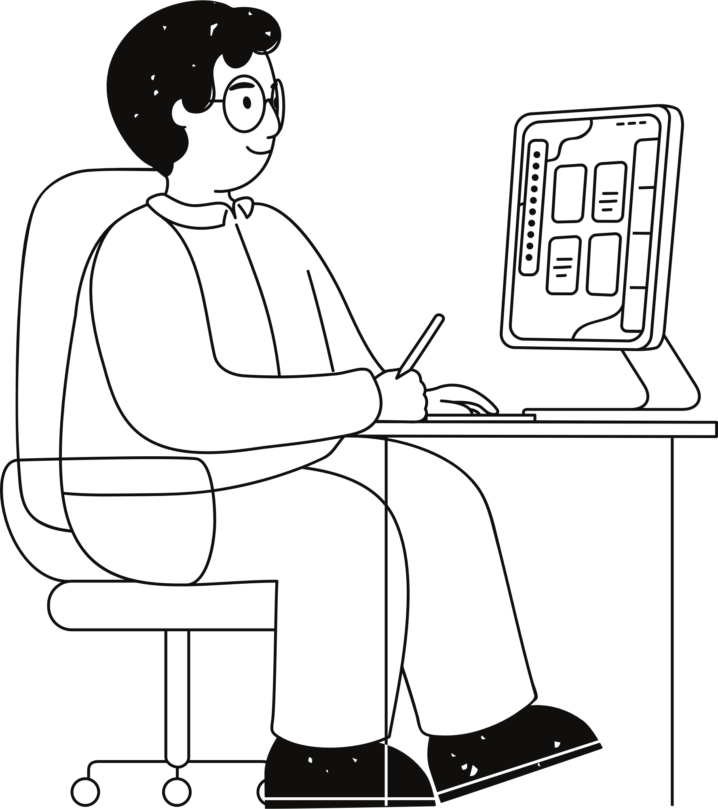
عملية الإنشاء
تتضمن الحلول المبتكرة لتحسين تجربة المستخدم في المنصة التعليمية تصميم صفحة رئيسية تسلط الضوء على الدورات الرائجة وتوفر نظرة عامة شاملة، مع إمكانية الوصول السهل إلى وظيفة البحث وعبارات تحث المستخدم على اتخاذ إجراء. كما تضم لوحة معلومات مستخدم تتضمن ميزات مثل تعقب التقدم، الشهادات، وتوصيات شخصية. بالإضافة إلى ذلك، توفر المنصة دعماً شاملاً من خلال قسم الأسئلة الشائعة، أدلة المستخدم، ووسائل التواصل، مع إمكانية البحث والتصفية حسب الفئات المختلفة لتسهيل الوصول إلى المحتوى.

Slide 7






الجدول الزمني للمشروع
الادوات
فيجما - فوتوشوب - كانفا - الستراتور
المده
نوع الجهاز
8 اسابيع
جهاز حاسوب

Slide 8

الانعكاسات النهائية والخطوات المستقبلية
عند مقارنة المشروع قبل البدء في إعادة التصميم وبعده، نجد تحسنًا كبيرًا في تجربة المستخدم وفعالية المنصة التعليمية.
لاحظنا زيادة ملحوظة في تفاعل المستخدمين ووضوح المحتوى. أصبحت الميزات التفاعلية متاحة بشكل أفضل، مما ساهم في تعزيز تجربة التعلم بشكل عام. الخطوات المستقبلية تتضمن استمرار جمع ملاحظات المستخدمين لتطوير المنصة بشكل دوري، وإدخال ميزات جديدة مثل مؤشرات التقدم ولوحات التحكم الشخصية، لضمان تجربة تعليمية متميزة وملهمة. نحن متحمسون لرؤية الأثر الإيجابي الذي ستحدثه هذه التغييرات على تعليم المستخدمين وتقدمهم المهني.

Slide 9

فريق العمل
محمد هشام
رحمة أنور
مروان خليفة
شروق علي الدين
محمود عبد الدايم
دنيا حمدي

Slide 10
شكرا

